Slide 1
PYTHON
NAMA : DHIMAS SAPUTRA
NPM : 51415823
KELAS : 4IA17

Slide 2
APA ITU PYTHON?
Python adalah bahasa pemrograman interpretatif multiguna. Tidak seperti bahasa lain yang susah untuk dibaca dan dipahami, python lebih menekankan pada keterbacaan kode agar lebih mudah untuk memahami sintaks. Hal ini membuat Python sangat mudah dipelajari baik untuk pemula maupun untuk yang sudah menguasai bahasa pemrograman lain.
Bahasa ini muncul pertama kali pada tahun 1991, dirancang oleh seorang bernama Guido van Rossum. Sampai saat ini Python masih dikembangkan oleh Python Software Foundation. Bahasa Python mendukung hampir semua sistem operasi, bahkan untuk sistem operasi Linux, hampir semua distronya sudah menyertakan Python di dalamnya.

Slide 3
Keunggulan Bahasa python
Mudah dipelajari. Bahasa pemrograman python memiliki sedikit keyword dan struktur yang sederhana sehingga mudah dipelajari bagi pemula.
Mudah di baca. Python mengharuskan penggunaan spasi untuk “menjorokkan” blok kode program (indentation), sehingga kode yang ditulis lebih rapi. Dalam bahasa pemrograman lain, indentation ini tidak diwajibkan.
Perintah yang lebih singkat. Kode program yang dipakai python jauh lebih singkat dibandingkan dengan bahasa pemrograman lain untuk menyelesaikan masalah yang sama.
Cross-platform. Python bisa dipakai di berbagai sistem operasi, termasuk Windows, UNIX, Linux, Mac OS, dll. Dalam mayoritas penggunaan, kode program yang ditulis tidak perlu diubah agar bisa berjalan di sistem operasi yang berbeda.
Mendukung multi-paradigma. Python bisa ditulis dengan kode program prosedural maupun pemrograman object (OOP).
Memiliki banyak library. Library adalah sebutan untuk kode program tambahan untuk hal-hal khusus. Berdasarkan web pypi.org, python memiliki lebih dari 140.000 library atau packages.
Gratis. Python dikembangkan sebagai project open source dan bisa digunakan siapa saja secara gratis

Slide 4
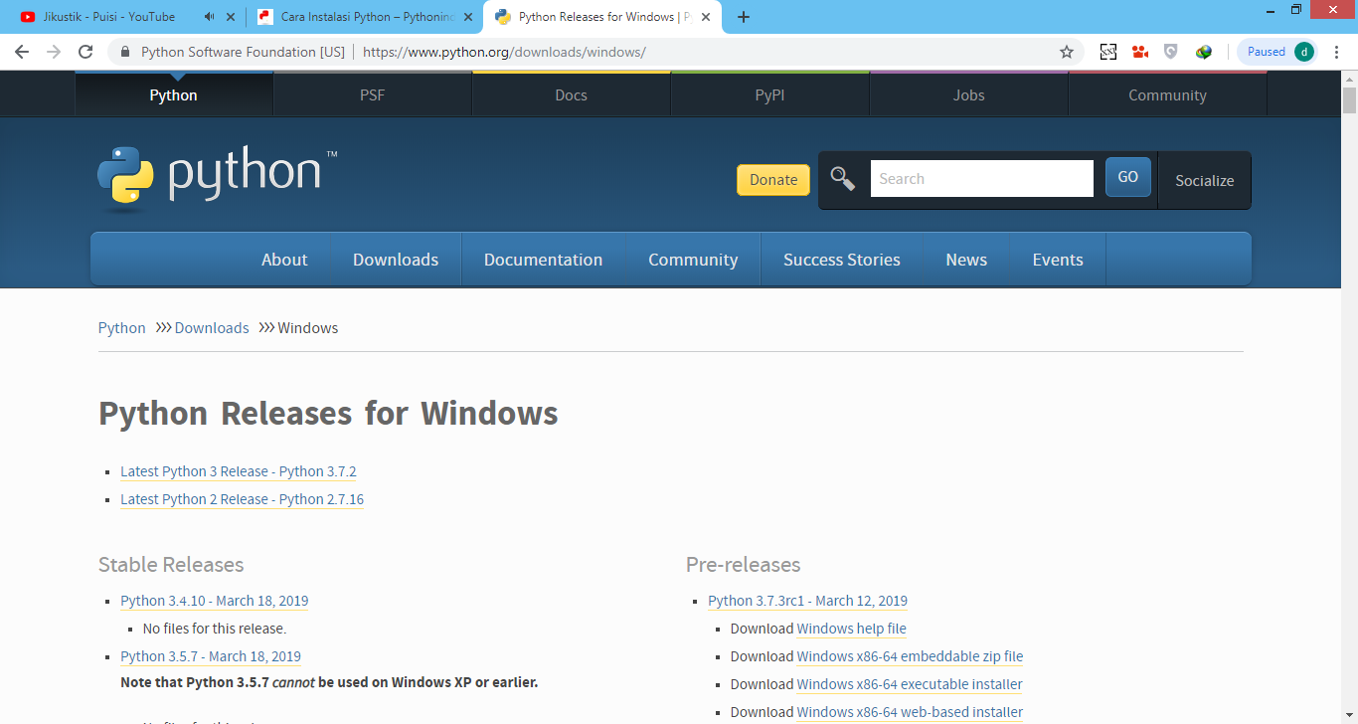
Instalasi Python
Download installer python di situs https://www.python.org/download
Disini saya mendownload python for windows karna saya menggunakan os windows.
pilih version sesuai dengan yang anda inginkan

Slide 5
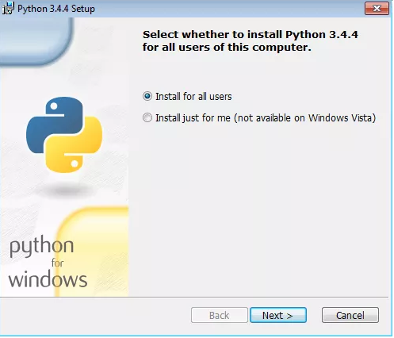
Instalasi Python
Jika sudah selesai mendownload, buka file python nya. Kemudian akan muncul tampilan seperti berikut, kemudian tekan next

Slide 6
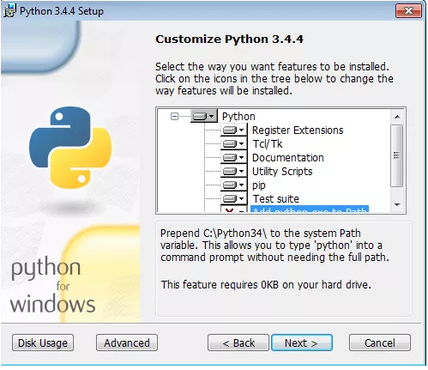
Instalasi Python
Setelah itu akan muncul tampilan seperti berikut

Slide 7
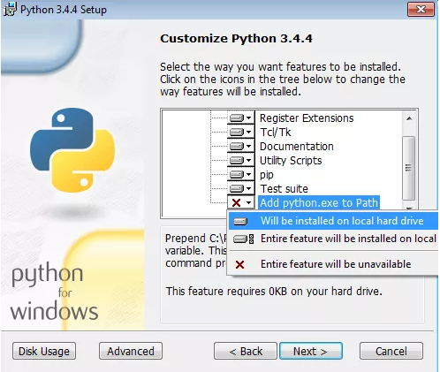
Instalasi Python
Di kotak dialog kostumisasi Python, scroll ke bawah, dan pilih Add Python.exe to path. Pilih Will be installed on local hardrive. Klik Next.

Slide 8
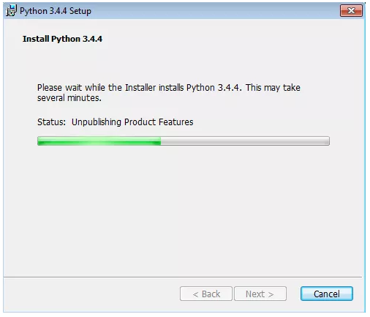
Instalasi Python
Tunggu sampai proses install selesai

Slide 9
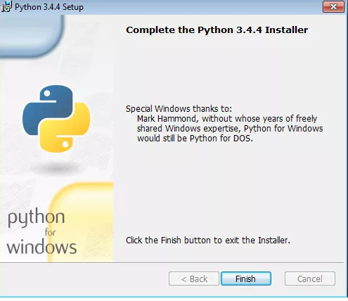
Instalasi Python
Bila sudah selesai, akan keluar kotak dialog sebagai berikut. Hal ini menandakan bahwa python sudah terinstal di komputer Anda dan sudah siap untuk digunakan. Klik Finish.

Slide 10
Python Case sensitivity
Python bersifat case sensitif, ini artinya huruf besar dan huruf kecil memiliki perbedaan. Sebagai contoh jika Anda menggunakan fungsi print dengan huruf kecil print() akan berhasil Lain hal jika anda menggunakan huruf kapital Print() atau PRINT() ,akan muncul pesan error. Aturan ini berlaku untuk nama variabel ataupun fungsi-fungsi lainnya.

Slide 11
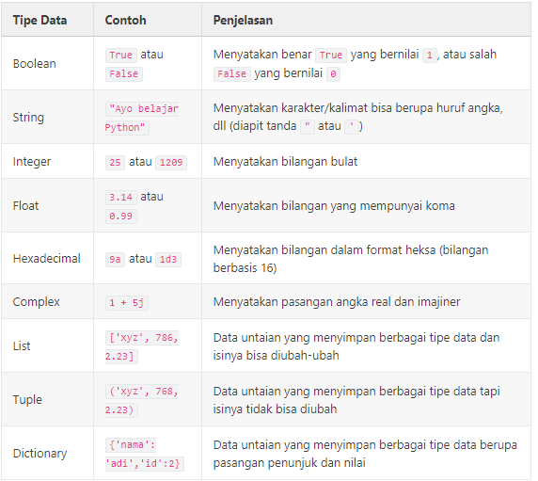
Tipe Data Pada Python

Slide 12
Variabel pada python
Variabel adalah lokasi memori yang dicadangkan untuk menyimpan nilai-nilai. Ini berarti bahwa ketika Anda membuat sebuah variabel Anda memesan beberapa ruang di memori. Variabel menyimpan data yang dilakukan selama program dieksekusi, yang nantinya isi dari variabel tersebut dapat diubah oleh operasi - operasi tertentu pada program yang menggunakan variabel.
Penulisan variabel Python sendiri juga memiliki aturan tertentu, yaitu :
Karakter pertama harus berupa huruf atau garis bawah/underscore
Karakter selanjutnya dapat berupa huruf, garis bawah/underscore atau angka
Karakter pada nama variabel bersifat sensitif (case-sensitif). Artinya huruf kecil dan huruf besar dibedakan. Sebagai contoh, variabel namaBelakang dan namabelakang adalah variable yang berbeda

Slide 13
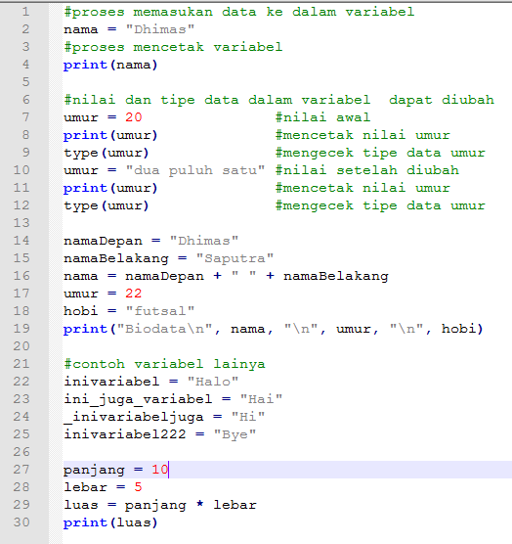
Contoh penggunaan variable

Slide 14
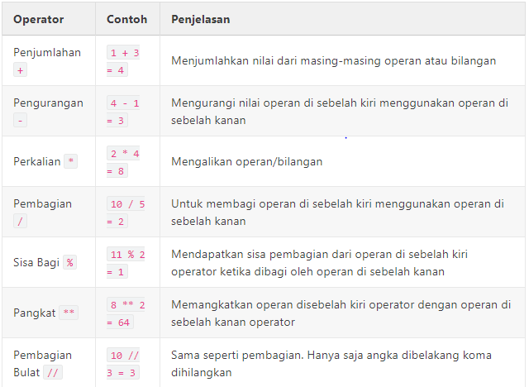
Operator Pada Python
Operator adalah konstruksi yang dapat memanipulasi nilai dari operan.
Contoh operator aritmatika :

Slide 15
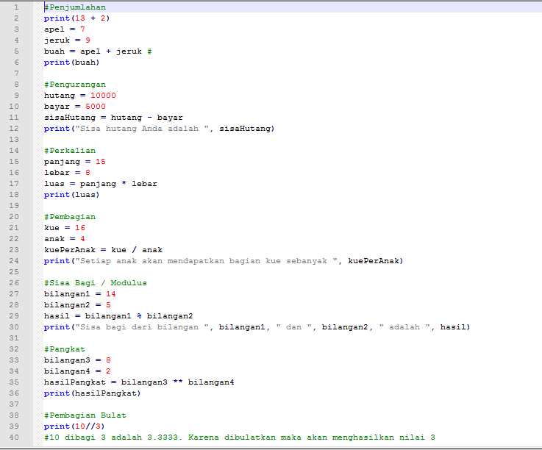
Contoh Operator Aritmatika

Slide 16
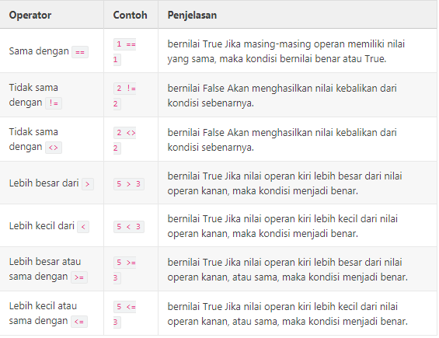
Operator Perbandingan

Slide 17
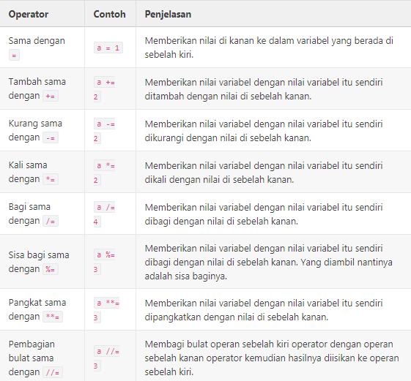
Operator Penugasan

Slide 18
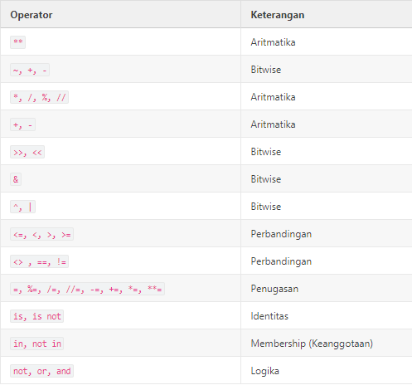
Prioritas Eksekusi Operator di Python

Slide 19
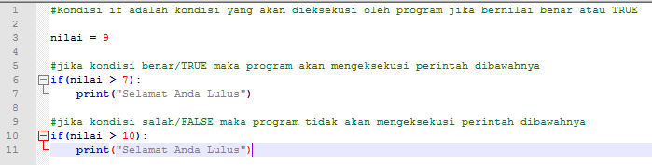
Kondisi Pada Python
Kondisi IF
Pengambilan keputusan (kondisi if) digunakan untuk mengantisipasi kondisi yang terjadi saat jalanya program dan menentukan tindakan apa yang akan diambil sesuai dengan kondisi.

Slide 20
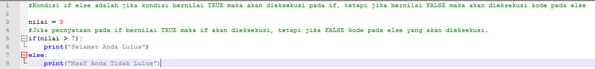
Kondisi Pada Python
Kondisi IF ELSE
Pengambilan keputusan (kondisi if else) tidak hanya digunakan untuk menentukan tindakan apa yang akan diambil sesuai dengan kondisi, tetapi juga digunakan untuk menentukan tindakan apa yang akan diambil/dijalankan jika kondisi tidak sesuai.
Pada python ada beberapa statement/kondisi diantaranya adalah if, else dan elif Kondisi if digunakan untuk mengeksekusi kode jika kondisi bernilai benar. Kondisi if else adalah kondisi dimana jika pernyataan benar maka kode dalam if akan dieksekusi, tetapi jika bernilai salah maka akan mengeksekusi kode di dalam else.

Slide 21
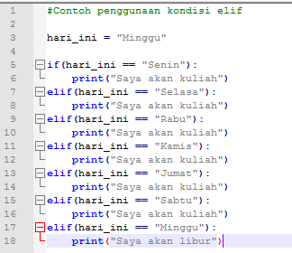
Kondisi Pada Python
Kondisi ELIF
Pengambilan keputusan (kondisi if elif) merupakan lanjutan/percabangan logika dari “kondisi if”. Dengan elif kita bisa membuat kode program yang akan menyeleksi beberapa kemungkinan yang bisa terjadi. Hampir sama dengan kondisi “else”, bedanya kondisi “elif” bisa banyak dan tidak hanya satu.

Slide 22


Instalasi Jupyter di Windows menggunakan pip
Untuk melakukan instalasi jupyter di windows menggunakan pip, pastikan terlebih dahulu telah melakukan instalasi python di windows. Setelah terinstall pythonnya, silahkan jalankan command dibawah ini:
Untuk yang menggunakan python versi 3 (Direkomendasikan)
Untuk yang menggunakan python versi 2

Slide 23
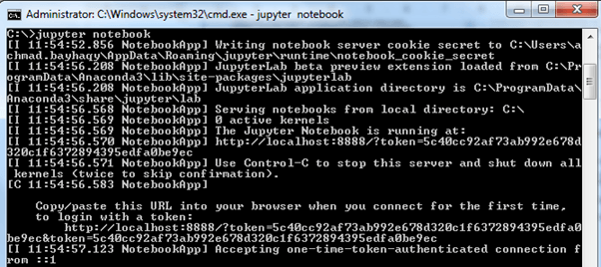
Setelah melakukan instalasi jupyter di windows, pastikan tidak ada error saat melakukan instalasi. Untuk mengecek jupyter telah terinstall, bisa menggunakan command pada CMD pada windows atau Terminal di Linux/MacOS seperti dibawah ini:

Slide 24
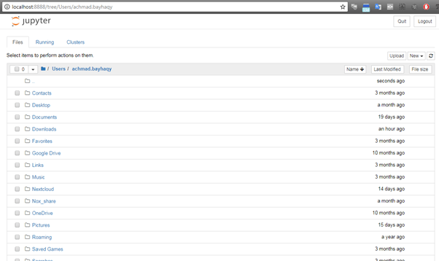
Akan muncul tampilan jupyter pada browser dengan url http://localhost:8888

Slide 25
Install seaborn
Menggunakan pip
Menggunakan conda

Slide 26
SUMBER
https://www.duniailkom.com/tutorial-belajar-bahasa-pemrograman-python-untuk-pemula/
https://belajarpython.com/tutorial/
https://www.codepolitan.com/memulai-pemrograman-python
https://www.pythonindo.com/cara-instalasi-python/
https://seaborn.pydata.org/installing.html
https://beril.id/instalasi-jupyter-di-windows/

Slide 27
TERIMA KASIH

